Slide 1



Aula 24 Plano
Não esquecer!
Podes navegar por todas as secções (enter ou clique de rato) ou escolher a secção clicando sobre ela.
Apenas deves “Try it” depois de navegares por todos os conteúdos desta aula!
1. Resolução de SL utilizando a Matriz Inversa
2. Exemplos
3. Aplicação
Try it!
By EngiMath TEAM

Slide 2


Aula 24
Como vimos na Aula 23, um sistema linear de m equações com n variáveis
1. Resolução de SL utilizando a Matriz Inversa
2. Exemplos
Pode ser escrito sob a forma de Equação Matricial:
3. Aplicação
Matriz dos coeficientes
Matriz coluna
dos termos independentes
A.X = B
onde
,
Matriz coluna
das variáveis
e
Try it!

Slide 3
Aula 24
Se o número de equações é igual ao número de incógnitas, m = n
1. Resolução de SL utilizando a Matriz Inversa
2. Exemplos
a Matriz dos Coeficientes deste sistema é uma Matriz Quadrada
3. Aplicação
Matriz dos coeficientes
Matriz coluna
dos termos independentes
A.X = B
onde
,
Matriz coluna
das variáveis
e
Try it!

Slide 4
Aula 24
Se o número de equações é igual ao número de incógnitas, m = n
1. Resolução de SL utilizando a Matriz Inversa
Recorda que
MATRIZ INVERSA
Aula 9!...
Só as matrizes quadradas podem ter MATRIZ INVERSA, mas nem todas têm…
2. Exemplos
a Matriz dos Coeficientes deste sistema é uma Matriz Quadrada
3. Aplicação
A.X = B
onde
,
e
Try it!

Slide 5



Aula 24
Se o número de equações é igual ao número de incógnitas, m = n
1. Resolução de SL utilizando a Matriz Inversa
Recorda que
MATRIZ INVERSA
Aula 9!...
Só as matrizes quadradas podem ter MATRIZ INVERSA, mas nem todas têm…
2. Exemplos
3. Aplicação
${∃A}^{−1} ⇔$ $A$ é invertível ou regular $⇔$ ou
Resumo
(prático)
$${AA}^{−1}=I$$
$$A^{−1}A=I$$
${∄A}^{−1} ⇔ A$ é singular ou não invertível
Try it!

Slide 6

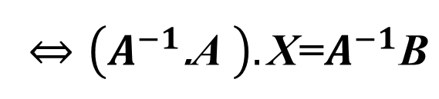
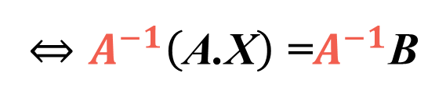
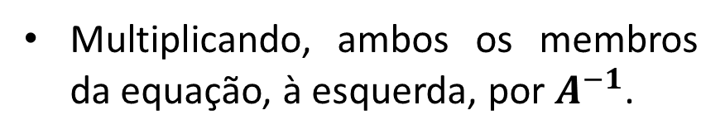

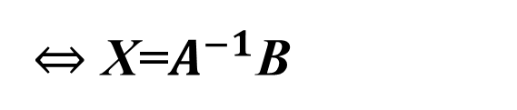
Aula 24
Assim, se A.X = B representa um sistema linear onde A é uma matriz quadrada regular, então podemos resolver a equação matricial do seguinte modo:
1. Resolução de SL utilizando a Matriz Inversa
$$\text{A}\text{.}\text{X}\text{ = }\text{B}$$
Multiplicando, ambos os membros da equação, à esquerda, por $A^{−1}$.
2. Exemplos
$$⇔A^{−1}\left(\text{A}\text{.}\text{X}\right)\text{ =}A^{−1}\text{B}$$
Utilizando a propriedade associativa:
$$⇔\left(A^{−1}\text{.}\text{A} \right).\text{X}\text{=}A^{−1}\text{B}$$
3. Aplicação
Pela definição de matriz inversa:
$$⇔\left(I\right).\text{X}\text{=}A^{−1}\text{B}$$
Multiplicação pela matriz identidade:
$$⇔\text{X}\text{=}A^{−1}\text{B}$$
Try it!
Recorda que
A multiplicação de matrizes não é comutativa, por isso cada lado da equação tem de ser multiplicado à esquerda (ou direita), de modo a manter a equivalência da equação.

Slide 7



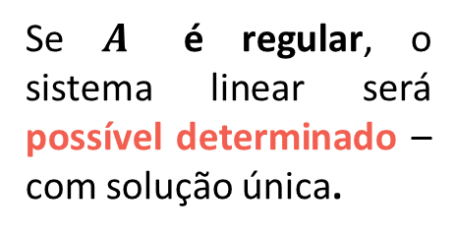

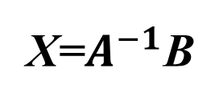
Aula 24
MÉTODO – Resolução de Sistemas Lineares utilizando a Matriz Inversa
1. Resolução de SL utilizando a Matriz Inversa
Dado um Sistema linear de equações, identificar as matrizes $A$, $X$ e $B$
$A$– Matriz dos Coeficientes
Observa que
2. Exemplos
Este método não pode ser aplicado se $A$ for retangular ou singular
$X$– Matriz coluna das Incógnitas
$B$– Matriz coluna dos Termos Independentes
Se $A$ é regular, o sistema linear será possível determinado – com solução única.
3. Aplicação
e escrever o sistema em notação matricial.
Calcular a matriz $A^{−1}$, inversa de $A$, se possível.
Try it!
Multiplicar a matriz $A^{−1}$ por $B$, e encontrar a solução do sistema - $\text{X}$.
$$\text{X}\text{=}A^{−1}\text{B}$$

Slide 8


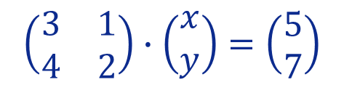





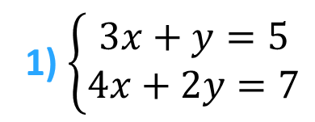
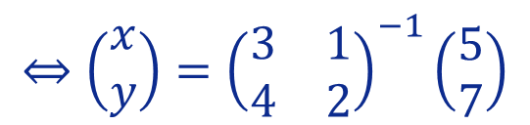
Aula 24
Exemplo
Resolve os sistemas lineares seguintes utilizando o Método da Inversa
1. Resolução de SL utilizando a Matriz Inversa
1) $\left\{\begin{matrix}3x+y=5 \\ 4x+2y=7\end{matrix}\right.$
$$⇔\left(\begin{matrix}x \\ y\end{matrix}\right)={\left(\begin{matrix}3 & 1 \\ 4 & 2\end{matrix}\right)}^{−1}\left(\begin{matrix}5 \\ 7\end{matrix}\right)$$
$$\left(\begin{matrix}3 & 1 \\ 4 & 2\end{matrix}\right)∙\left(\begin{matrix}x \\ y\end{matrix}\right)=\left(\begin{matrix}5 \\ 7\end{matrix}\right)$$
Equação
Matricial
$$A$$
$$X$$
$$B$$
Objetivo
2. Exemplos
$$A=\left(\begin{matrix}3 & 1 \\ 4 & 2\end{matrix}\right)$$
Nas aulas anteriores vimos 3 modos para calcular esta matriz!...
Lembras-te?
Como?
3. Aplicação
Try it!
1. Notação Matricial
2. Calcular $A^{−1}$
Método da Inversa (3 passos)

Slide 9



Aula 24
Exemplo
Resolve os sistemas lineares seguintes utilizando o Método da Inversa
1. Resolução de SL utilizando a Matriz Inversa
1) $\left\{\begin{matrix}3x+y=5 \\ 4x+2y=7\end{matrix}\right.$
$$⇔\left(\begin{matrix}x \\ y\end{matrix}\right)={\left(\begin{matrix}3 & 1 \\ 4 & 2\end{matrix}\right)}^{−1}\left(\begin{matrix}5 \\ 7\end{matrix}\right)$$
$$\left(\begin{matrix}3 & 1 \\ 4 & 2\end{matrix}\right)∙\left(\begin{matrix}x \\ y\end{matrix}\right)=\left(\begin{matrix}5 \\ 7\end{matrix}\right)$$
Equação
Matricial
$$A$$
$$X$$
$$B$$
Objetivo
2. Exemplos
$$A=\left(\begin{matrix}3 & 1 \\ 4 & 2\end{matrix}\right)$$
Nas aulas anteriores vimos 3 modos para calcular esta matriz!...
Vamos trabalhar este exemplo usando o último – a Adjunta –
3. Aplicação
Recorda
Cálculo da Inversa por:
Definição – Aula 9
OELs – Aula 12
Adjunta – Aula 22
Try it!
1. Notação Matricial
2. Calcular $A^{−1}$
Método da Inversa (3 passos)

Slide 10
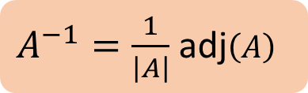
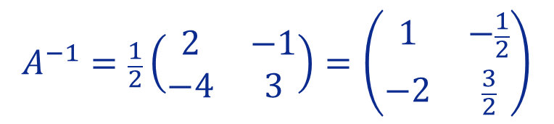
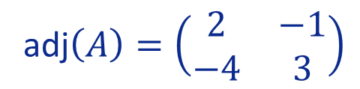




Aula 24
Exemplo
Resolve os sistemas lineares seguintes utilizando o Método da Inversa
1. Resolução de SL utilizando a Matriz Inversa
1) $\left\{\begin{matrix}3x+y=5 \\ 4x+2y=7\end{matrix}\right.$
$$⇔\left(\begin{matrix}x \\ y\end{matrix}\right)={\left(\begin{matrix}3 & 1 \\ 4 & 2\end{matrix}\right)}^{−1}\left(\begin{matrix}5 \\ 7\end{matrix}\right)$$
$$\left(\begin{matrix}3 & 1 \\ 4 & 2\end{matrix}\right)∙\left(\begin{matrix}x \\ y\end{matrix}\right)=\left(\begin{matrix}5 \\ 7\end{matrix}\right)$$
Equação
Matricial
$$A$$
$$X$$
$$B$$
Objetivo
2. Exemplos
$$A=\left(\begin{matrix}3 & 1 \\ 4 & 2\end{matrix}\right)$$
adj$\left(A\right)=\left(\begin{matrix}2 & −1 \\ −4 & 3\end{matrix}\right)$
$$\left|A\right|=2×3−4×1$$
Vamos trabalhar este exemplo usando o último – a Adjunta –
$$=6−4=2$$
3. Aplicação
$$A^{−1}=\frac{1}{2}\left(\begin{matrix}2 & −1 \\ −4 & 3\end{matrix}\right)=\left(\begin{matrix}1 & −\frac{1}{2} \\ −2 & \frac{3}{2}\end{matrix}\right)$$
Recorda que
$$A=\left(\begin{matrix}a & b \\ c & d\end{matrix}\right)⇒\left|A\right|=ad−bc$$
$A^{−1}=\frac{1}{\left|A\right|}$ adj$\left(A\right)$
Try it!
$$A=\left(\begin{matrix}a & b \\ c & d\end{matrix}\right)⇒\text{adj}\left(A\right)=\left(\begin{matrix}d & −b \\ −c & a\end{matrix}\right)$$
1. Notação Matricial
2. Calcular $A^{−1}$
Método da Inversa (3 passos)

Slide 11


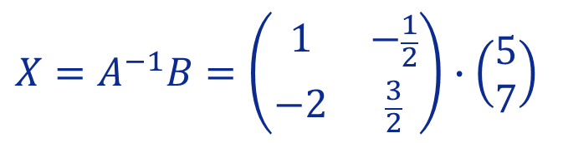





Aula 24
Exemplo
Resolve os sistemas lineares seguintes utilizando o Método da Inversa
1. Resolução de SL utilizando a Matriz Inversa
1) $\left\{\begin{matrix}3x+y=5 \\ 4x+2y=7\end{matrix}\right.$
$$⇔\left(\begin{matrix}x \\ y\end{matrix}\right)={\left(\begin{matrix}3 & 1 \\ 4 & 2\end{matrix}\right)}^{−1}\left(\begin{matrix}5 \\ 7\end{matrix}\right)$$
$$\left(\begin{matrix}3 & 1 \\ 4 & 2\end{matrix}\right)∙\left(\begin{matrix}x \\ y\end{matrix}\right)=\left(\begin{matrix}5 \\ 7\end{matrix}\right)$$
Equação
Matricial
$$A$$
$$X$$
$$B$$
Objetivo
2. Exemplos
$$A=\left(\begin{matrix}3 & 1 \\ 4 & 2\end{matrix}\right)$$
adj$\left(A\right)=\left(\begin{matrix}2 & −1 \\ −4 & 3\end{matrix}\right)$
$$\left|A\right|=2×3−4×1$$
$$=6−4=2$$
3. Aplicação
$$A^{−1}=\frac{1}{2}\left(\begin{matrix}2 & −1 \\ −4 & 3\end{matrix}\right)=\left(\begin{matrix}1 & −\frac{1}{2} \\ −2 & \frac{3}{2}\end{matrix}\right)$$
$A^{−1}=\frac{1}{\left|A\right|}$ adj$\left(A\right)$
$$X=A^{−1}B=\left(\begin{matrix}1 & −\frac{1}{2} \\ −2 & \frac{3}{2}\end{matrix}\right)∙\left(\begin{matrix}5 \\ 7\end{matrix}\right)$$
$⇒ \left\{\begin{matrix}x=\frac{3}{2} \\ y=\frac{1}{2}\end{matrix}\right.$
$$=\left(\begin{matrix}1×5−\frac{1}{2}×7 \\ −2×5+\frac{3}{2}×7\end{matrix}\right)$$
$$=\left(\begin{matrix}\frac{3}{2} \\ \frac{1}{2}\end{matrix}\right)$$
Try it!
1. Notação Matricial
2. Calcular $A^{−1}$
3. Multiplicar $A^{−1}.B$
Método da Inversa (3 passos)

Slide 12



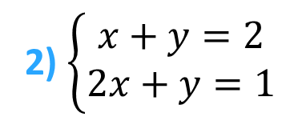


Aula 24
Exemplo
Resolve os sistemas lineares seguintes utilizando o Método da Inversa
1. Resolução de SL utilizando a Matriz Inversa
2) $\left\{\begin{matrix}x+y=2 \\ 2x+y=1\end{matrix}\right.$
$$A$$
$$X$$
$$B$$
$$\left(\begin{matrix}1 & 1 \\ 2 & 1\end{matrix}\right)∙\left(\begin{matrix}x \\ y\end{matrix}\right)=\left(\begin{matrix}2 \\ 1\end{matrix}\right)$$
2. Exemplos
3. Aplicação
Try it!
1. Notação Matricial
2. Calcular $A^{−1}$
3. Multiplicar $A^{−1}.B$
Método da Inversa (3 passos)

Slide 13

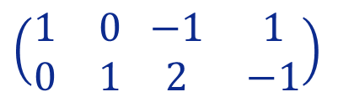
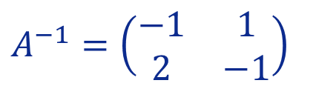

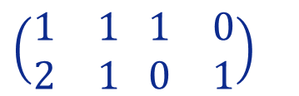
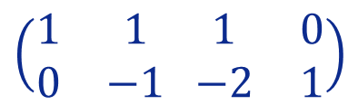







Aula 24
Exemplo
Resolve os sistemas lineares seguintes utilizando o Método da Inversa
1. Resolução de SL utilizando a Matriz Inversa
2) $\left\{\begin{matrix}x+y=2 \\ 2x+y=1\end{matrix}\right.$
$$A$$
$$X$$
$$B$$
$$\left(\begin{matrix}1 & 1 \\ 2 & 1\end{matrix}\right)∙\left(\begin{matrix}x \\ y\end{matrix}\right)=\left(\begin{matrix}2 \\ 1\end{matrix}\right)$$
$$\left(\begin{matrix}1 & 1 \\ 2 & 1\end{matrix} \begin{matrix}1 & 0 \\ 0 & 1\end{matrix}\right)$$
$$\underset{L_{2}←L_{2}−2L_{1}}{\sim}{}$$
$$\left(\begin{matrix}1 & 1 \\ 0 & −1\end{matrix} \begin{matrix}1 & 0 \\ −2 & 1\end{matrix}\right)$$
2. Exemplos
Utilizemos OELs!...
(Aula 14)
“Operações Elementares sobre linhas”
$$A$$
$$I$$
$$\underset{\begin{aligned}L_{1}←L_{1}+L_{2} \\ L_{2}←−L_{2}\end{aligned}}{\sim}$$
$$\left(\begin{matrix}1 & 0 \\ 0 & 1\end{matrix} \begin{matrix}−1 & 1 \\ 2 & −1\end{matrix}\right)$$
$$A^{−1}=\left(\begin{matrix}−1 & 1 \\ 2 & −1\end{matrix}\right)$$
3. Aplicação
$$I$$
$$A^{−1}$$
Try it!
2. Calcular $A^{−1}$
3. Multiplicar $A^{−1}.B$
Método da Inversa (3 passos)
1. Notação Matricial

Slide 14
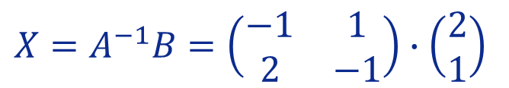







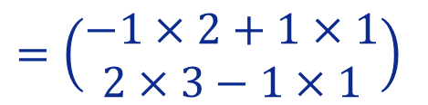

Aula 24
Exemplo
Resolve os sistemas lineares seguintes utilizando o Método da Inversa
1. Resolução de SL utilizando a Matriz Inversa
2) $\left\{\begin{matrix}x+y=2 \\ 2x+y=1\end{matrix}\right.$
$$A$$
$$X$$
$$B$$
$$\left(\begin{matrix}1 & 1 \\ 2 & 1\end{matrix}\right)∙\left(\begin{matrix}x \\ y\end{matrix}\right)=\left(\begin{matrix}2 \\ 1\end{matrix}\right)$$
$$\left(\begin{matrix}1 & 1 \\ 2 & 1\end{matrix} \begin{matrix}1 & 0 \\ 0 & 1\end{matrix}\right)$$
$$\underset{L_{2}←L_{2}−2L_{1}}{\sim}{}$$
$$\left(\begin{matrix}1 & 1 \\ 0 & −1\end{matrix} \begin{matrix}1 & 0 \\ −2 & 1\end{matrix}\right)$$
2. Exemplos
$$A$$
$$I$$
$$\underset{\begin{aligned}L_{1}←L_{1}+L_{2} \\ L_{2}←−L_{2}\end{aligned}}{\sim}$$
$$\left(\begin{matrix}1 & 0 \\ 0 & 1\end{matrix} \begin{matrix}−1 & 1 \\ 2 & −1\end{matrix}\right)$$
$$A^{−1}=\left(\begin{matrix}−1 & 1 \\ 2 & −1\end{matrix}\right)$$
3. Aplicação
$$I$$
$$A^{−1}$$
$$X=A^{−1}B=\left(\begin{matrix}−1 & 1 \\ 2 & −1\end{matrix}\right)∙\left(\begin{matrix}2 \\ 1\end{matrix}\right)$$
$$=\left(\begin{matrix}−1×2+1×1 \\ 2×3−1×1\end{matrix}\right)$$
$$=\left(\begin{matrix}−1 \\ 3\end{matrix}\right)$$
$⇒ \left\{\begin{matrix}x=−1 \\ y=3\end{matrix}\right.$
Try it!
1. Notação Matricial
2. Calcular $A^{−1}$
Método da Inversa (3 passos)
3. Multiplicar $A^{−1}.B$

Slide 15


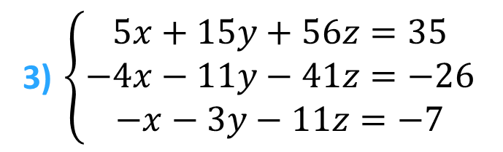

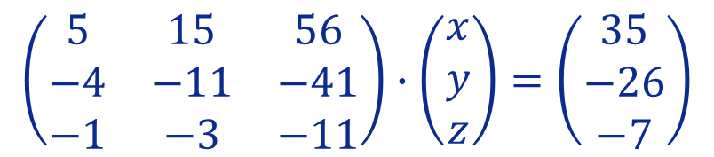


Aula 24
Exemplo
Resolve os sistemas lineares seguintes utilizando o Método da Inversa
1. Resolução de SL utilizando a Matriz Inversa
3) $\left\{\begin{matrix}5x+15y+56z=35 \\ −4x−11y−41z=−26 \\ −x−3y−11z=−7\end{matrix}\right.$
$$A$$
$$X$$
$$B$$
$$\left(\begin{matrix}5 & 15 & 56 \\ −4 & −11 & −41 \\ −1 & −3 & −11\end{matrix}\right)∙\left(\begin{matrix}x \\ y \\ z\end{matrix}\right)=\left(\begin{matrix}35 \\ −26 \\ −7\end{matrix}\right)$$
2. Exemplos
Escolhe uma das opções…
ADJUNTA
Clica aqui para ver!
OELs
Clica aqui para ver!
3. Aplicação
Try it!
1. Notação Matricial
2. Calcular $A^{−1}$
3. Multiplicar $A^{−1}.B$
Método da Inversa (3 passos)

Slide 16


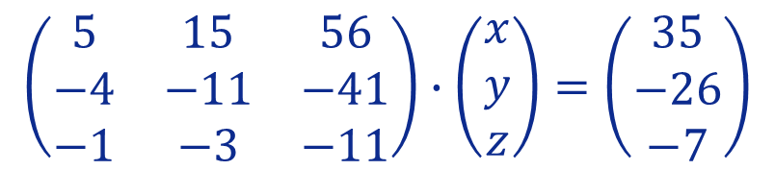
Aula 24
Exemplo
Resolve os sistemas lineares seguintes utilizando o Método da Inversa
1. Resolução de SL utilizando a Matriz Inversa
3) $\left\{\begin{matrix}5x+15y+56z=35 \\ −4x−11y−41z=−26 \\ −x−3y−11z=−7\end{matrix}\right.$
$$A$$
$$X$$
$$B$$
$$\left(\begin{matrix}5 & 15 & 56 \\ −4 & −11 & −41 \\ −1 & −3 & −11\end{matrix}\right)∙\left(\begin{matrix}x \\ y \\ z\end{matrix}\right)=\left(\begin{matrix}35 \\ −26 \\ −7\end{matrix}\right)$$
2. Exemplos
Escolhe uma das opções…
ADJUNTA
Clica aqui para ver!
OELs
Clica aqui para ver!
3. Aplicação
Try it!
2. Calcular $A^{−1}$
3. Multiplicar $A^{−1}.B$
Método da Inversa (3 passos)
1. Notação Matricial

Slide 17

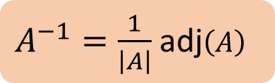
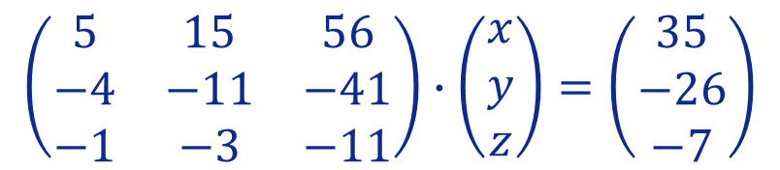


Aula 24
Exemplo
Resolve os sistemas lineares seguintes utilizando o Método da Inversa
1. Resolução de SL utilizando a Matriz Inversa
3) $\left\{\begin{matrix}5x+15y+56z=35 \\ −4x−11y−41z=−26 \\ −x−3y−11z=−7\end{matrix}\right.$
$$\left(\begin{matrix}5 & 15 & 56 \\ −4 & −11 & −41 \\ −1 & −3 & −11\end{matrix}\right)∙\left(\begin{matrix}x \\ y \\ z\end{matrix}\right)=\left(\begin{matrix}35 \\ −26 \\ −7\end{matrix}\right)$$
2. Exemplos
$A^{−1}=\frac{1}{\left|A\right|}$ adj$\left(A\right)$
Laplace to the 1st column
Sarrus Rule
3. Aplicação
Try it!
OELs
Clica aqui para ver!
2. Calcular $A^{−1}$
Método da Inversa (3 passos)
1. Notação Matricial
3. Multiplicar $A^{−1}.B$

Slide 18






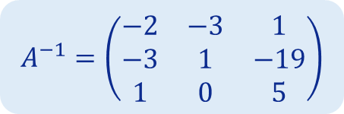

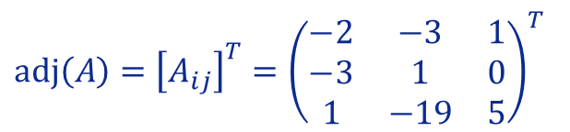





Aula 24
Exemplo
Resolve os sistemas lineares seguintes utilizando o Método da Inversa
1. Resolução de SL utilizando a Matriz Inversa
3) $\left\{\begin{matrix}5x+15y+56z=35 \\ −4x−11y−41z=−26 \\ −x−3y−11z=−7\end{matrix}\right.$
$$\left(\begin{matrix}5 & 15 & 56 \\ −4 & −11 & −41 \\ −1 & −3 & −11\end{matrix}\right)∙\left(\begin{matrix}x \\ y \\ z\end{matrix}\right)=\left(\begin{matrix}35 \\ −26 \\ −7\end{matrix}\right)$$
$$A^{−1}=\left(\begin{matrix}−2 & −3 & 1 \\ −3 & 1 & −19 \\ 1 & 0 & 5\end{matrix}\right)$$
2. Exemplos
To find the adjugate of this matrix, first we will find the cofactor matrix of A.
$A^{−1}=\frac{1}{\left|A\right|}$ adj$\left(A\right)$
$$A_{12}=−\left|\begin{matrix}−4 & −41 \\ −1 & −11\end{matrix}\right|=−3$$
$$A_{13}=+\left|\begin{matrix}−4 & −11 \\ −1 & −3\end{matrix}\right|=1$$
$$A_{11}=+\left|\begin{matrix}−11 & −41 \\ −3 & −11\end{matrix}\right|=−2$$
$$A_{21}=−\left|\begin{matrix}15 & 56 \\ −3 & −11\end{matrix}\right|=−3$$
$$A_{22}=+\left|\begin{matrix}5 & 56 \\ −1 & −11\end{matrix}\right|=1$$
$$A_{23}=−\left|\begin{matrix}5 & 15 \\ −1 & −3\end{matrix}\right|=0$$
3. Aplicação
$$A_{31}=+\left|\begin{matrix}15 & 56 \\ −11 & −41\end{matrix}\right|=1$$
$$A_{32}=−\left|\begin{matrix}5 & 56 \\ −4 & −41\end{matrix}\right|=−19$$
$A_{33}=+\left|\begin{matrix}5 & 15 \\ −4 & −11\end{matrix}\right|=$5
Then, as the adjugate is the transpose of the cofactor matrix, we get
$$adj\left(A\right)={\left[A_{ij}\right]}^{T}={\left(\begin{matrix}−2 & −3 & 1 \\ −3 & 1 & 0 \\ 1 & −19 & 5\end{matrix}\right)}^{T}$$
Try it!
, since
($A^{−1}=\frac{1}{\left|A\right|}$ adj$\left(A\right)$∧ $\left|A\right|=1$)
, thus:
OELs
Clica aqui para ver!
2. Calcular $A^{−1}$
Método da Inversa (3 passos)
1. Notação Matricial
3. Multiplicar $A^{−1}.B$

Slide 19



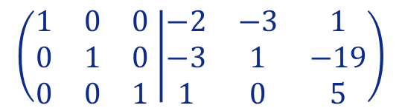


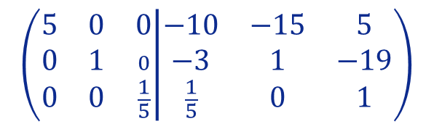

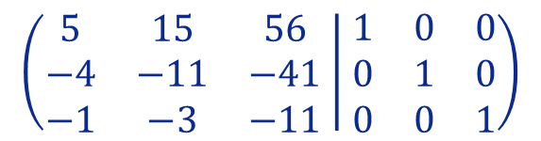

Aula 24
Exemplo
Resolve os sistemas lineares seguintes utilizando o Método da Inversa
1. Resolução de SL utilizando a Matriz Inversa
3) $\left\{\begin{matrix}5x+15y+56z=35 \\ −4x−11y−41z=−26 \\ −x−3y−11z=−7\end{matrix}\right.$
$$\left(\begin{matrix}5 & 15 & 56 \\ −4 & −11 & −41 \\ −1 & −3 & −11\end{matrix}\right)∙\left(\begin{matrix}x \\ y \\ z\end{matrix}\right)=\left(\begin{matrix}35 \\ −26 \\ −7\end{matrix}\right)$$
$$A^{−1}=\left(\begin{matrix}−2 & −3 & 1 \\ −3 & 1 & −19 \\ 1 & 0 & 5\end{matrix}\right)$$
2. Exemplos
$$\left(\begin{matrix}5 & 15 & 56 \\ 0 & 1 & \frac{19}{5} \\ 0 & 0 & \frac{1}{5}\end{matrix} | \begin{matrix}1 & 0 & 0 \\ \frac{4}{5} & 1 & 0 \\ \frac{1}{5} & 0 & 1\end{matrix}\right)$$
$$\left(\begin{matrix}5 & 0 & −1 \\ 0 & 1 & \frac{19}{5} \\ 0 & 0 & \frac{1}{5}\end{matrix} | \begin{matrix}12 & −15 & 0 \\ \frac{4}{5} & 1 & 0 \\ \frac{1}{5} & 0 & 1\end{matrix}\right)$$
$$\left(\begin{matrix}5 & 15 & 56 \\ −4 & −11 & −41 \\ −1 & −3 & −11\end{matrix} | \begin{matrix}1 & 0 & 0 \\ 0 & 1 & 0 \\ 0 & 0 & 1\end{matrix}\right)$$
~
~
$$\begin{matrix} \\ \begin{aligned} \\ \\ \\ L1←L1−15L2 \\ \end{aligned}\end{matrix}$$
$$\begin{matrix} \\ \begin{aligned} \\ \\ L2←L2+\frac{4}{5}L1 \\ L3←L3−\frac{−1}{5}L1\end{aligned}\end{matrix}$$
3. Aplicação
$$\left(\begin{matrix}5 & 0 & 0 \\ 0 & 1 & 0 \\ 0 & 0 & \frac{1}{5}\end{matrix} | \begin{matrix}−10 & −15 & 5 \\ −3 & 1 & −19 \\ \frac{1}{5} & 0 & 1\end{matrix}\right)$$
$$\left(\begin{matrix}1 & 0 & 0 \\ 0 & 1 & 0 \\ 0 & 0 & 1\end{matrix} | \begin{matrix}−2 & −3 & 1 \\ −3 & 1 & −19 \\ 1 & 0 & 5\end{matrix}\right)$$
~
~
$$\begin{matrix} \\ \begin{aligned} \\ \begin{matrix}L1←\frac{1}{5}L1 \\ L3←5L3\end{matrix} \\ \\ \\ \end{aligned}\end{matrix}$$
Try it!
$$\begin{matrix} \\ \begin{aligned} \\ \begin{matrix}L1←L1+5L3 \\ L2←L2−19L3\end{matrix} \\ \\ \\ \end{aligned}\end{matrix}$$
ADJUNTA
Clica aqui para ver!!
2. Calcular $A^{−1}$
Método da Inversa (3 passos)
1. Notação Matricial
3. Multiplicar $A^{−1}.B$

Slide 20
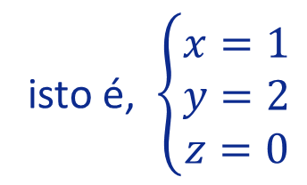


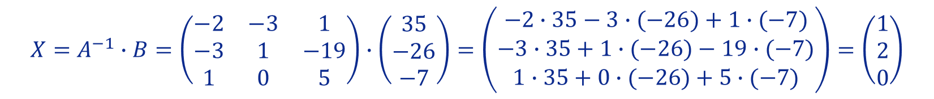
Aula 24
Exemplo
Resolve os sistemas lineares seguintes utilizando o Método da Inversa
1. Resolução de SL utilizando a Matriz Inversa
3) $\left\{\begin{matrix}5x+15y+56z=35 \\ −4x−11y−41z=−26 \\ −x−3y−11z=−7\end{matrix}\right.$
$$A^{−1}=\left(\begin{matrix}−2 & −3 & 1 \\ −3 & 1 & −19 \\ 1 & 0 & 5\end{matrix}\right)$$
2. Exemplos
Como $X=A^{−1}∙B$, temos:
$${X=A}^{−1}∙B=\left(\begin{matrix}−2 & −3 & 1 \\ −3 & 1 & −19 \\ 1 & 0 & 5\end{matrix}\right)∙\left(\begin{matrix}35 \\ −26 \\ −7\end{matrix}\right)=\left(\begin{matrix}−2∙35−3∙(−26)+1∙(−7) \\ −3∙35+1∙(−26)−19∙(−7) \\ 1∙35+0∙(−26)+5∙(−7)\end{matrix}\right)=\left(\begin{matrix}1 \\ 2 \\ 0\end{matrix}\right)$$
3. Aplicação
Assim, a solução é $X=\left(\begin{matrix}1 \\ 2 \\ 0\end{matrix}\right)$,
isto é, $\left\{\begin{matrix}x=1 \\ y=2 \\ z=0\end{matrix}\right.$
Volta para ESCOLHER O MÉTODO para calcular A⁻¹
Clica aqui para voltar!
Try it!
2. Calcular $A^{−1}$
3. Multiplicar $A^{−1}.B$
Método da Inversa (3 passos)
1. Notação Matricial

Slide 21
Aula 24
Porquê e quando utilizamos a Matriz Inversa para resolver Sistemas Lineares?
1. Resolução de SL utilizando a Matriz Inversa
Este não é um método “simples” de utilizar, uma vez que, envolve uma das operações mais demoradas e tediosas com matrizes - a inversão.
2. Exemplos
No entanto, existem problemas específicos para os quais o método de resolução recomendado é este.
3. Aplicação
Por exemplo, suponhamos que se pretende resolver vários sistemas com a mesma Matriz dos Coeficientes, mas com termos independentes distintos.
Try it!
Neste caso, este método – Matriz Inversa – deve ser aplicado, uma vez que, a solução de cada sistema é reduzida à multiplicação matricial, desde que se tenha determinado a inversa da matriz do sistema!

Slide 22

Aula 24
Exemplo
1. Resolução de SL utilizando a Matriz Inversa
Uma fábrica produz dois tipos de produtos: X e Y. Cada modelo X requer 4 horas de corte e 2 horas de polimento, cada modelo Y requer 2 horas de corte e 5 horas de polimento. Sabendo disso, os cortadores e polidores trabalham em média 32 e 40 horas respetivamente, determine a quantidade de produtos de cada tipo que podem ser produzidos semanalmente.
2. Exemplos
$$\left\{\begin{matrix}4x+2y=32 \\ 2x+5y=40\end{matrix}\right.$$
Representação do sistema:
3. Aplicação
Try it!

Slide 23

Aula 24
Exemplo
1. Resolução de SL utilizando a Matriz Inversa
Uma fábrica produz dois tipos de produtos: X e Y. Cada modelo X requer 4 horas de corte e 2 horas de polimento, cada modelo Y requer 2 horas de corte e 5 horas de polimento. Sabendo disso, os cortadores e polidores trabalham em média 32 e 40 horas respetivamente, determine a quantidade de produtos de cada tipo que podem ser produzidos semanalmente.
2. Exemplos
$$\left\{\begin{matrix}4x+2y=32 \\ 2x+5y=40\end{matrix}\right.$$
Representação do sistema :
3. Aplicação
Try it!

Slide 24









Aula 24
Exemplo
1. Resolução de SL utilizando a Matriz Inversa
Uma fábrica produz dois tipos de produtos: X e Y. Cada modelo X requer 4 horas de corte e 2 horas de polimento, cada modelo Y requer 2 horas de corte e 5 horas de polimento. Sabendo disso, os cortadores e polidores trabalham em média 32 e 40 horas respetivamente, determine a quantidade de produtos de cada tipo que podem ser produzidos semanalmente.
2. Exemplos
$$\left|A\right|=20−4=16$$
$$\left\{\begin{matrix}4x+2y=32 \\ 2x+5y=40\end{matrix}\right.$$
$$A=\left(\begin{matrix}4 & 2 \\ 2 & 5\end{matrix}\right)$$
Representação do sistema :
adj$\left(A\right)=\left(\begin{matrix}5 & −2 \\ −2 & 4\end{matrix}\right)$
$$A^{−1}=\frac{1}{16}\left(\begin{matrix}5 & −2 \\ −2 & 4\end{matrix}\right)$$
$\left(\begin{matrix}x \\ y\end{matrix}\right)=\frac{1}{16}\left(\begin{matrix}5 & −2 \\ −2 & 4\end{matrix}\right)$ $\left(\begin{matrix}32 \\ 40\end{matrix}\right)$
$$=\frac{1}{16}\left(\begin{matrix}80 \\ 96\end{matrix}\right)=\left(\begin{matrix}5 \\ 6\end{matrix}\right)$$
3. Aplicação
Solução: 5 de X e 6 de Y
Numa determinada semana, uma das polidoras avariou, funcionando apenas 24 horas nessa semana. Quantos produtos de cada tipo foram produzidos nessa semana? Suponha que se mantiveram as 32 horas de corte.
Try it!
Observa que
$\left(\begin{matrix}x \\ y\end{matrix}\right)=\frac{1}{16}\left(\begin{matrix}5 & −2 \\ −2 & 4\end{matrix}\right)$ $\left(\begin{matrix}32 \\ 24\end{matrix}\right)$
$$=\frac{1}{16}\left(\begin{matrix}112 \\ 32\end{matrix}\right)=\left(\begin{matrix}7 \\ 2\end{matrix}\right)$$
A matriz dos coeficientes é a mesma!... Apenas um simples produto matricial resolve mais sistemas nesta condição!
Solução : 7 de X e 2 de Y

Slide 25



Vamos lá!…
Este quiz é pequeno… são só 3 questões!
Aula 24
1. Resolução de SL utilizando a Matriz Inversa
2. Exemplos
3. Aplicação
Try it!

Slide 26


Aula 24
Quiz
1. Resolução de SL utilizando a Matriz Inversa
Click the Quiz button to edit this object
2. Exemplos
3. Aplicação
Try it!

Slide 27


Aula 24
Esperamos que tenhas gostado!
1. Resolução de SL utilizando a Matriz Inversa
2. Exemplos
3. Aplicação
Try it!
By EngiMath TEAM

